Slide 1

Русский язык
5
класс
Предложение.
Простое предложение.
Виды предложений по цели высказывания.
Предложения восклицательные и невосклицательные.

Slide 2



Сегодня на уроке вспоминаем:
подлежащее и сказуемое – грамматическую основу предложения;
простое предложение;
предложения по цели высказыванию и интонации.

Slide 3
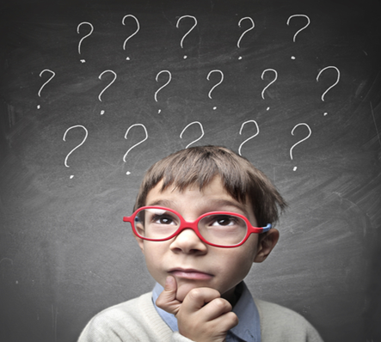
Что мы уже знаем?
Раздел науки о языке, в котором изучается строение словосочетаний и предложений, называется синтаксисом
Синтаксис
Предложение
Предложе́ние — это слово или группа слов, связанных друг с другом грамматически и по смыслу. Предложение выражает законченную мысль. В конце всегда ставится точка, вопросительный или восклицательный знак, или многоточие.
Например: Осенью на полях созревает хлопок. Как собирают хлопок? Какие большие машины собирают его!

Slide 4
Перед вами слова из стихотворения
А. С. Пушкина. Составьте с ними стихотворную фразу.
(наступил, уж, октябрь, отряхает, роща, уж, с ветвей, нагих, своих, листы, последние)
Что получилось?

Slide 5
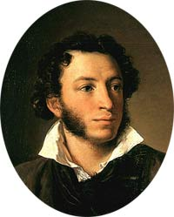

Октябрь уж наступил-
Уж роща отряхает
Последние листы
С нагих своих ветвей..

Slide 6

Игра “Найди ошибку”
Мадиера попросили выполнить задание: выписать из нашего текста словосочетания. Ваша задача: найти ошибку, если она есть. Вот какие словосочетания он выписал.
Роща отряхает;
Последние листы;
С нагих ветвей;
Своих ветвей.
Роща отряхает

Slide 7

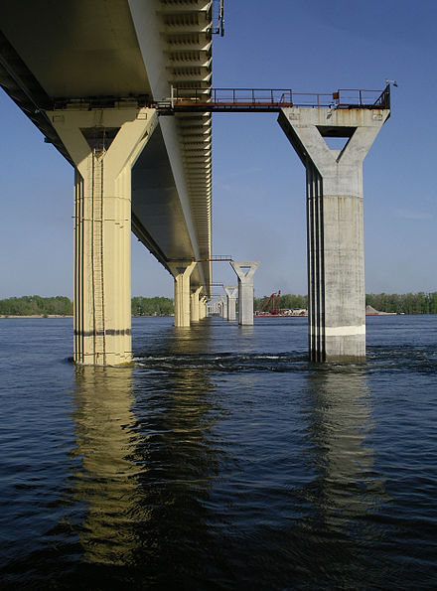
Основа предложения
подлежащее
сказуемое
На основе предложения – подлежащем и сказуемом – как на опорах, держится всё предложение.

Slide 8
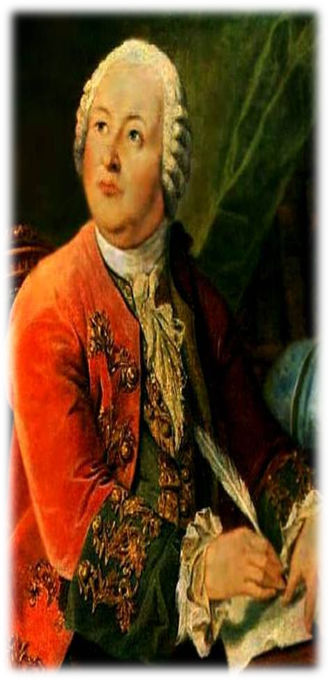
Термин «сказуемое», как и термин «подлежащее», ввёл М.В.Ломоносов.
ПОДЛЕЖАЩЕЕ – значит «лежащее в основе предложения»,
СКАЗУЕМОЕ – то, что «сказано о подлежащем».

Slide 9
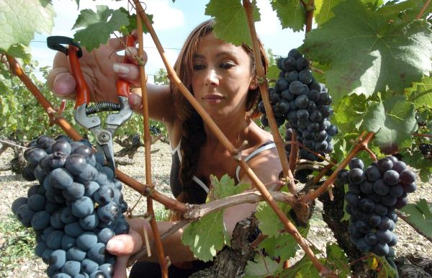
(КТО?)Мы собираем виноград.
Подлежащее
О ком или о чем
говорится
в предложении
Слово,
группа слов,
отвечающих на вопрос
Кто? Что?
Связано со
сказуемым
по смыслу
и грамматически

Slide 10
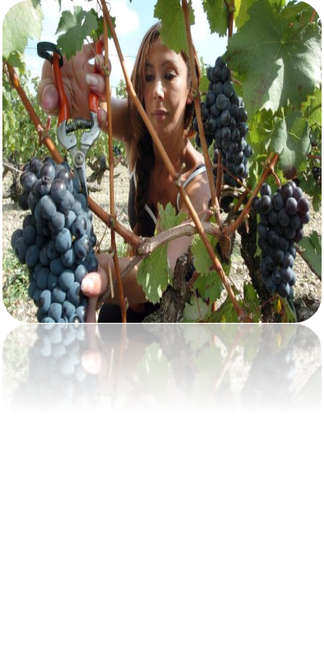
глаг.
Мы (Что делаем?) собираем виноград.
Сказуемое
Обозначает
что говорится
о подлежащем
Что делает?
Что это такое?
Каков он?
Связан
с подлежащим
по смыслу и
грамматически

Slide 11
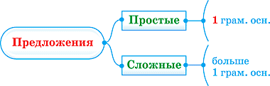
Предложения
В поле работает комбайн. (простое)
Мадина собирает марки, а Анвар собирает значки. (сложное)

Slide 12
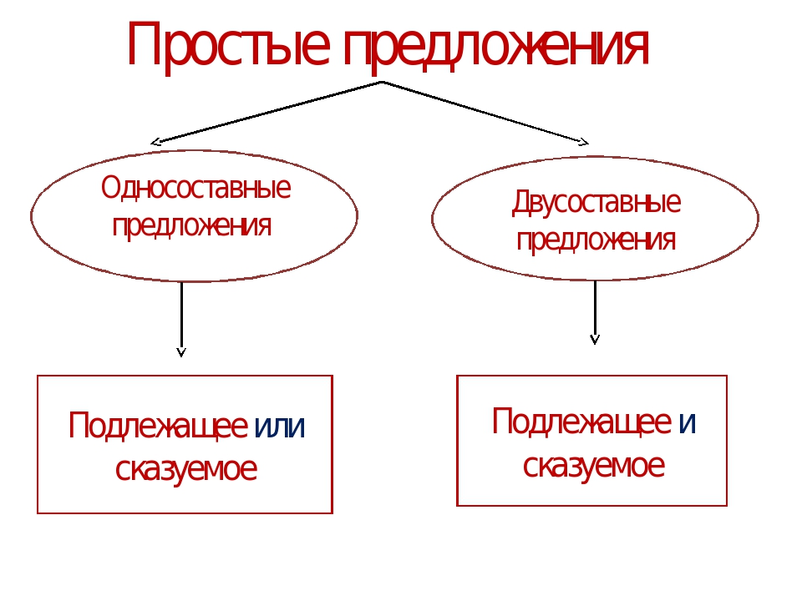
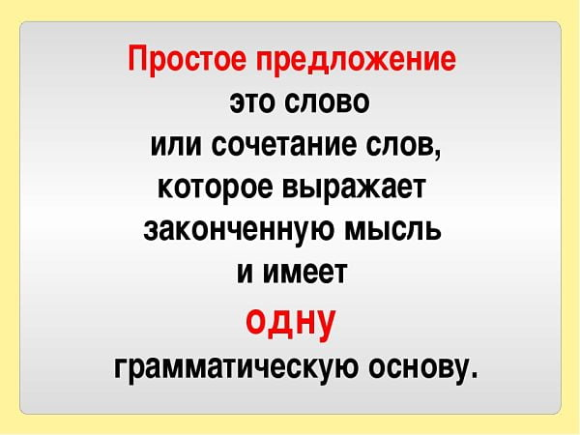
Предложения
В школе учатся.
Школа. Дети.
Дети учатся в школе.
Школа ждет ребят.
На полях нашей республики созрел хлопок. (простое)

Slide 13

По цели высказывания
повествовательные
побудительные
вопросительные
Давай
пойдём в парк!
Иду в парк.
Идёшь в парк?
Побуждение, просьба,
приказ
! .
Сообщение.
Вопрос
?

Slide 14
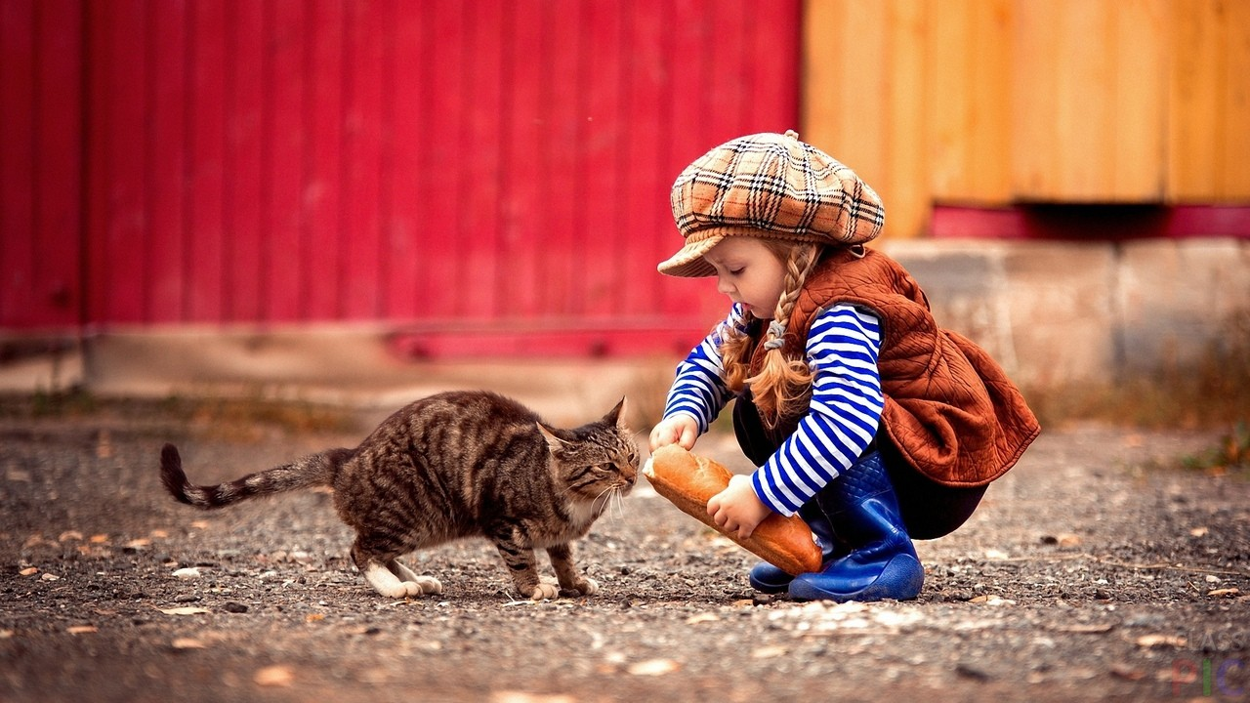

По эмоциональной окраске предложения могут быть:
восклицательные
невосклицательные
В предложении может присутствовать особая экспрессия высказывания, дополнительно высказанное чувство радости, восторга, горечи, гнева. Такие предложения произносятся более высоким и напряженным голосом.
Нейтральные сообщения, не имеющие дополнительной яркой эмоциональной окраски.
(!)
(.)
Спешите делать добрые
дела!
Я живу в Узбекистане.
Ты прочитал книгу?!

Slide 15

Упражнение № 137
Запишите предложения так, чтобы было понятно, что вы радуетесь, сомневаетесь, возмущаетесь. Поставьте в конце предложения нужный знак препинания.
Ты прочитал книгу.
Ты прочитал книгу!
Ты прочитал книгу?!
сообщение
радость, восторг
сомнение

Slide 16


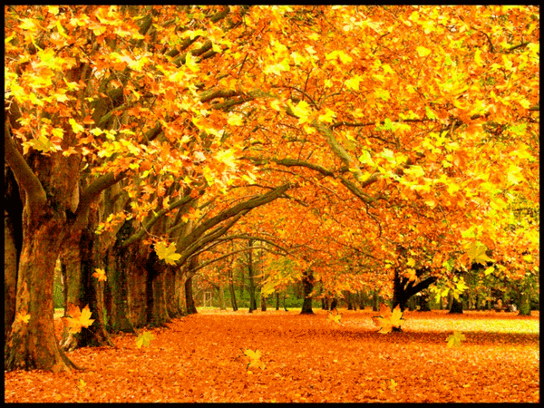
НЕРАСПРОСТРАНЕННЫЕ И РАСПРОСТРАНЕННЫЕ ПРЕДЛОЖЕНИЯ
НАСТУПИЛА ОСЕНЬ -
НЕРАСПРОСТРАНЕННОЕ
НАСТУПИЛА ЗОЛОТАЯ ОСЕНЬ -
РАСПРОСТРАНЕННОЕ

Slide 17
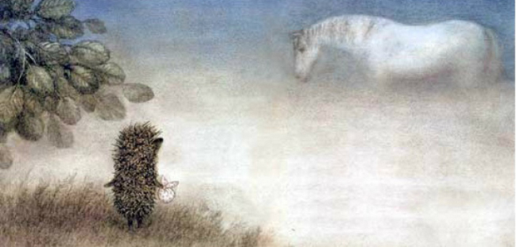
НАЙДИТЕ И ПОДЧЕРКНИТЕ ГРАММАТИЧЕСКУЮ ОСНОВУ ПРЕДЛОЖЕНИЙ.
Упражнение №126
сущ
глаг
глаг
прост.
1) Комарики вылетели на поляну и заиграли на своих скрипках.
2) Из – за туч вышла луна и поплыла по небу.
3) Залаяла собака, над рекой поднялся туман.
4) Ежик сидел на горке и смотрел в долину в тумане.
5) Лошадь спустилась в долину и утонула в белой мгле.
6)Пойдем в туман.
сущ
глаг
простое
глаг
сущ
сущ
сложн.
сущ
глаг
глаг
простое
сущ
глаг
глаг
простое
глаг
глаг
простое

Slide 18
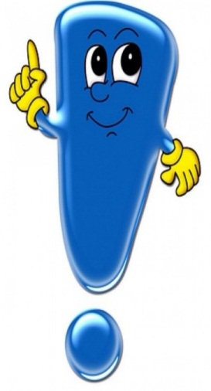
Терминологический диктант
СИНТАКСИС
Какой раздел грамматики изучает предложение, словосочетания?
2. Состоит из двух слов, одно из которых главное?
3. Главные члены предложения составляют его…
СЛОВОСОЧЕТАНИЕ
ГРАММАТИЧЕСКУЮ ОСНОВУ

Slide 19
Сегодня на уроке вспомнили:
подлежащее и сказуемое – грамматическую основу предложения;
простое предложение;
предложения по цели высказыванию и интонации.

Slide 20

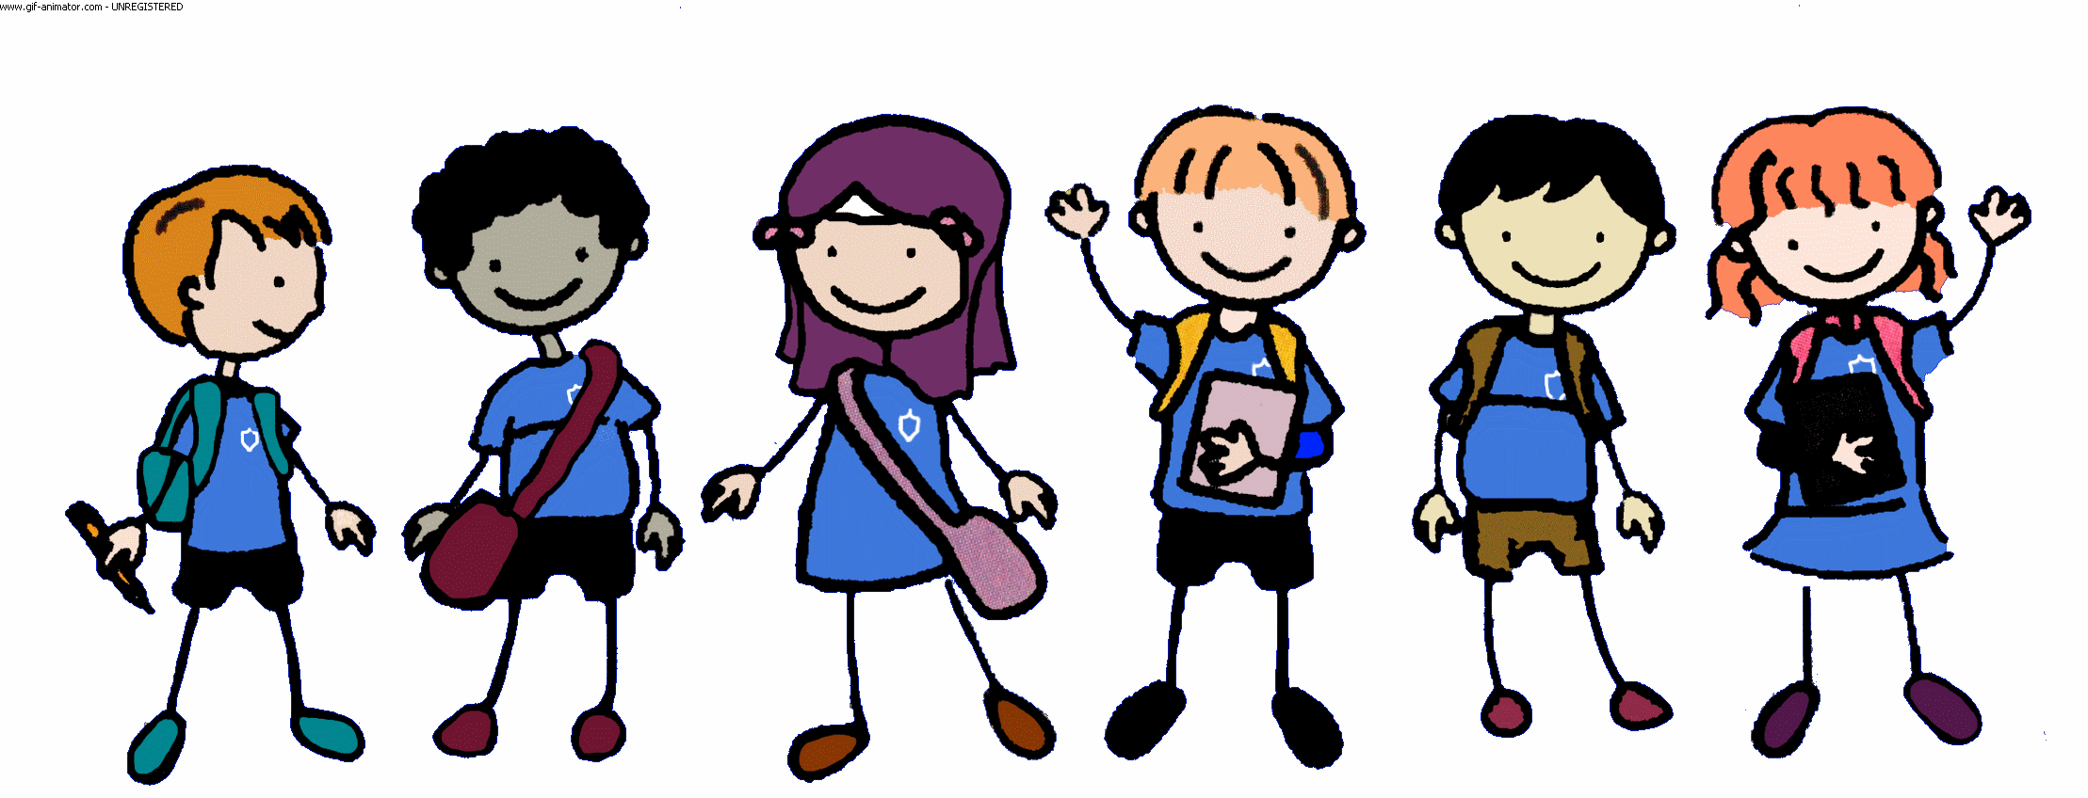
Задание:
Упражнение № 129 (выделить грамматические основы)
Упражнение №139 (Объяснить постановку знаков препинания в конце предложения)

